Slide 1

微服务前沿技术报告
陈鹏 何志洋 刘丽华 王恬 张宇捷 赵叶清
王 恬、陈 鹏、张宇捷王

Slide 2
01
02
微服务概述
微服务的发展历史
03
04
微服务的代表
微服务的影响

Slide 3
微服务概述
微服务架构(Microservice Architecture)是一种架构概念，旨在通过将功能分解到各个离散的服务中以实现对解决方案的解耦。
概念：把一个大型的单个应用程序和服务拆分为数个甚至数十个的支持微服务，它可扩展单个组件而不是整个的应用程序堆栈，从而满足服务等级协议。
定义：围绕业务领域组件来创建应用，这些应用可独立地进行开发、管理和迭代。在分散的组件中使用云架构和平台式部署、管理和服务功能，使产品交付变得更加简单。
本质：用一些功能比较明确、业务比较精练的服务去解决更大、更实际的问题。

Slide 4
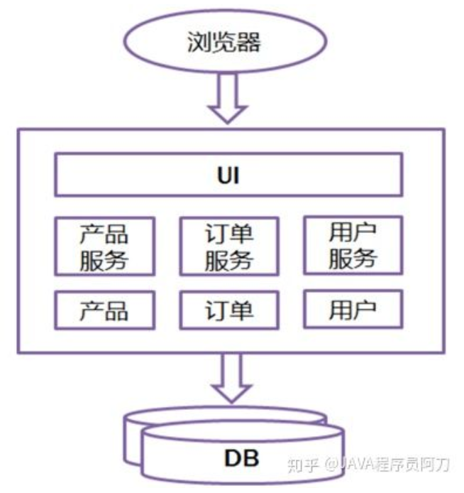
微服务的发展历史
单体式开发：
效率低：开发都在同一个项目改代码，相互等待，冲突不断
维护难：代码功功能耦合在一起，新人不知道何从下手
不灵活：构建时间长，任何小修改都要重构整个项目，耗时 稳定性差：一个微小的问题，都可能导致整个应用挂掉
扩展性不够：无法满足高并发下的业务需求

Slide 5
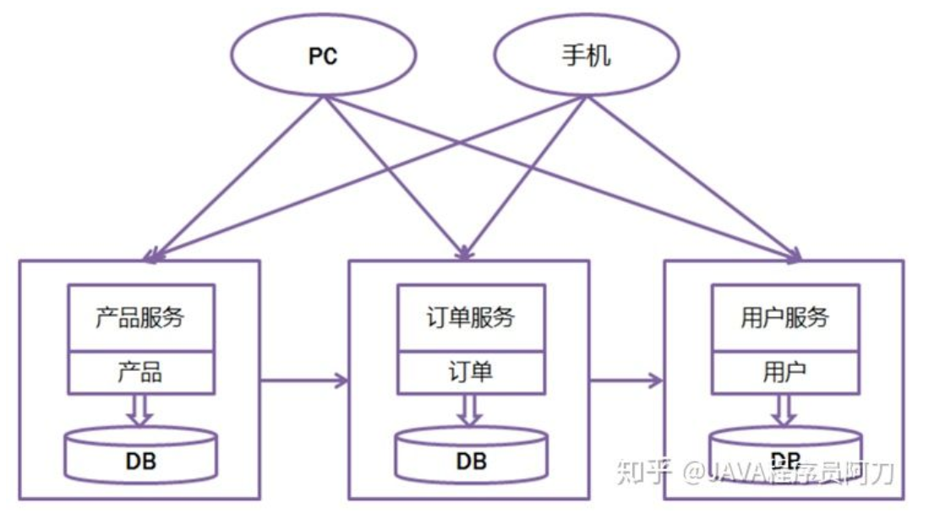
微服务的发展历史
微服务架构
目的：有效的拆分应用，实现敏捷开发和部署

Slide 6
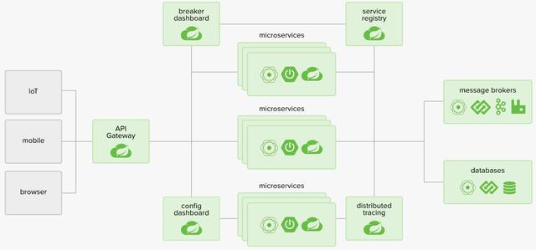
微服务技术代表
Spring Cloud
API Gateway:用户请求的统一入口，Spring colud通过Netflix Zuul提供动态路由，监控，弹性，安全等的边缘服务。
配置服务器：可以让你把配置放到远程服务器，目前支持本地存储、Git以及Subversion。
熔断器：Netflix Hystrix通过控制服务和第三方库的节点,从而对延迟和故障提供更强大的容错能力。
服务发现：Eureka是Netflix公司开发的框架，用于微服务的注册和发现，提供相似功能的还可以使用Zookeeper。
服务监控：Actuator展示当前运用程序的运行情况，例如运行状态、数据库、jdk版本等信息。

Slide 7
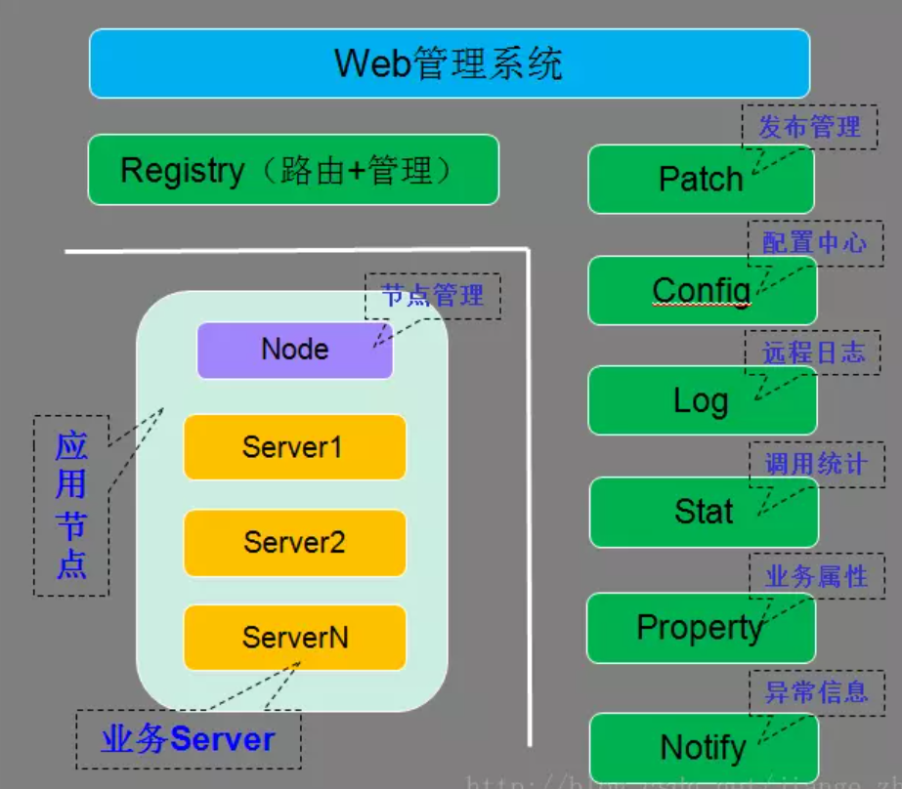
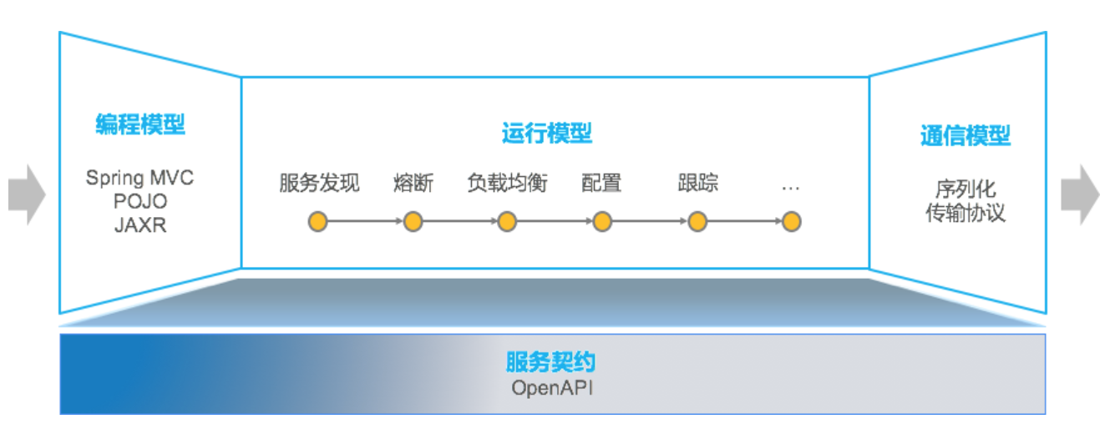
微服务技术代表
腾讯Tars：
支持多语言的高性能 RPC 开发框架和配套一体化的服务治理平台，可以帮助企业或者用户以微服务的方式快速构建稳定可靠的分布式应用。
华为ServiceComb：
致力于帮助企业快速构建云原生应用，通过一系列解决方案帮助用户快速开发微服务应用的同时实现对这些微服务应用的高效运维管理

Slide 8
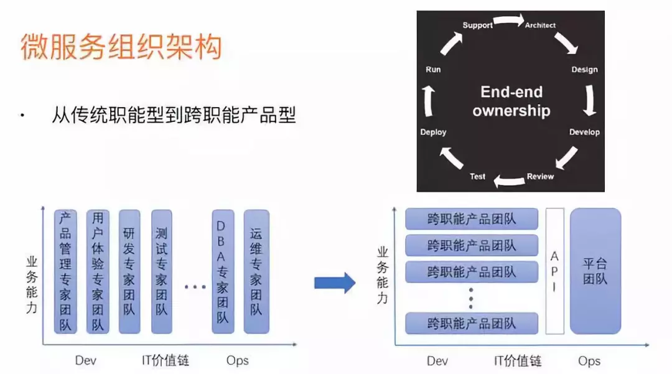
微服务的影响

Slide 9
THANK YOU
王 恬、陈 鹏、张宇捷王

